Slide 1

Innovative Maßnahmen 2023
Förderung der Freien Jugendhilfe
Sonstige Maßnahmen der Jugendhilfe
Bericht zu drei Teilprojekten
bezüglich
Konzeption und Vorbereitung eines Bauspielplatzes

Slide 2
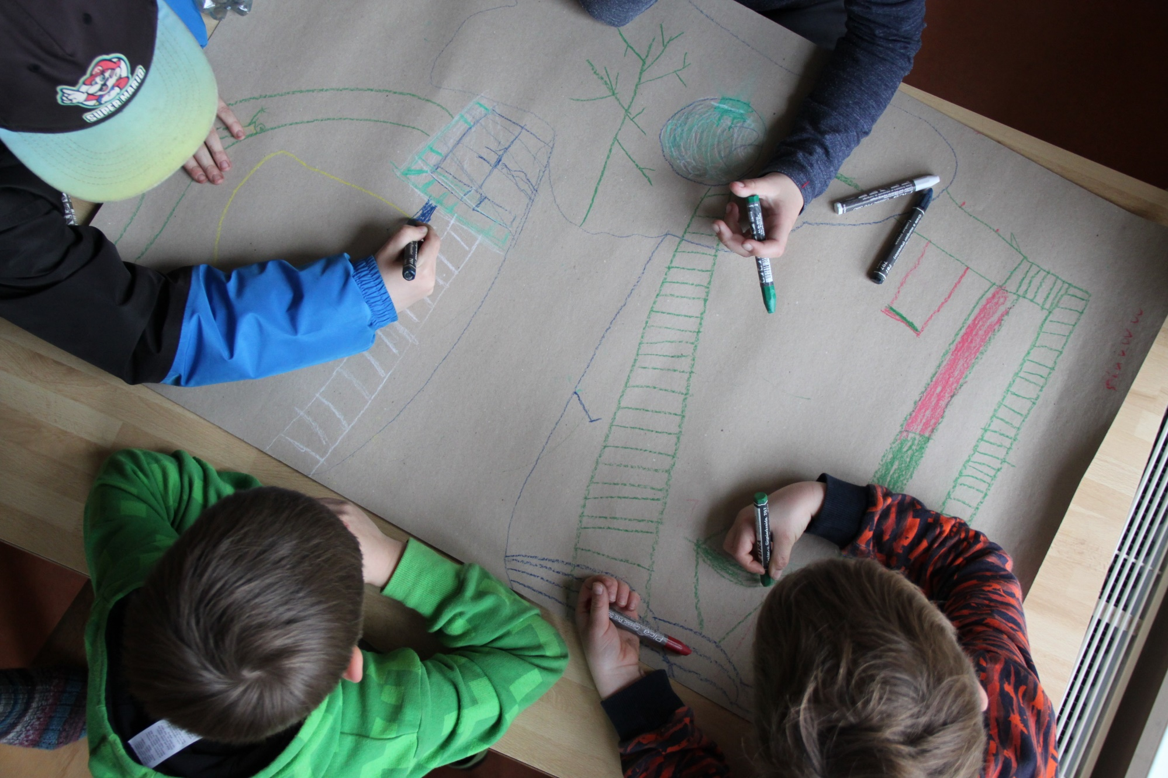
Teil I
10.07. bis 31.08.23
Recherche
Evaluation: Ist-Stand und Möglichkeitsräume für das Bauspielplatz-Vorhaben
Erfahrungsaustausch mit anderen Halleschen Bauspielplätzen
gemeinsame strategische Planung mit GutAlaune e.V.

Slide 3
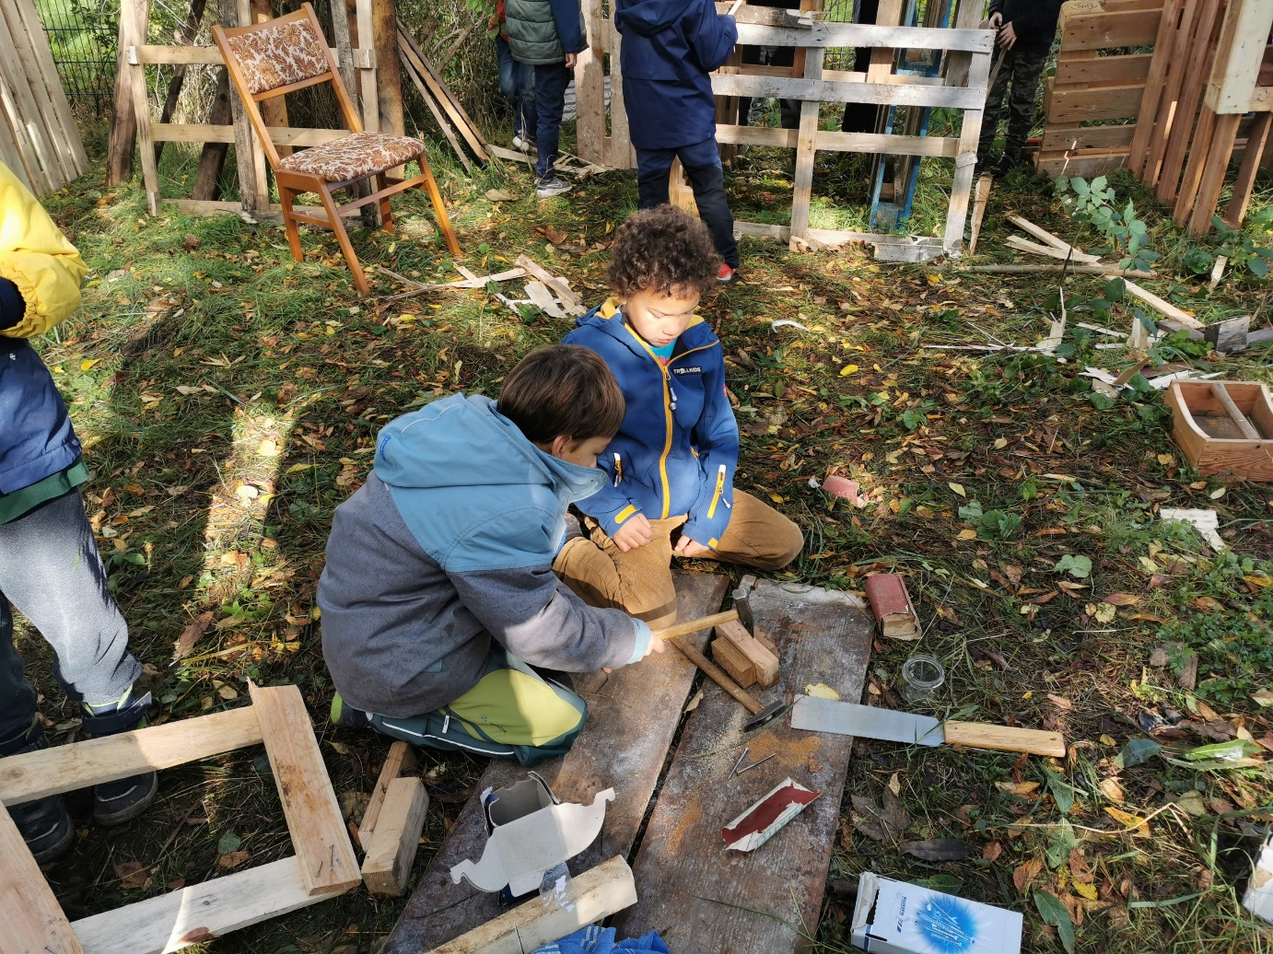
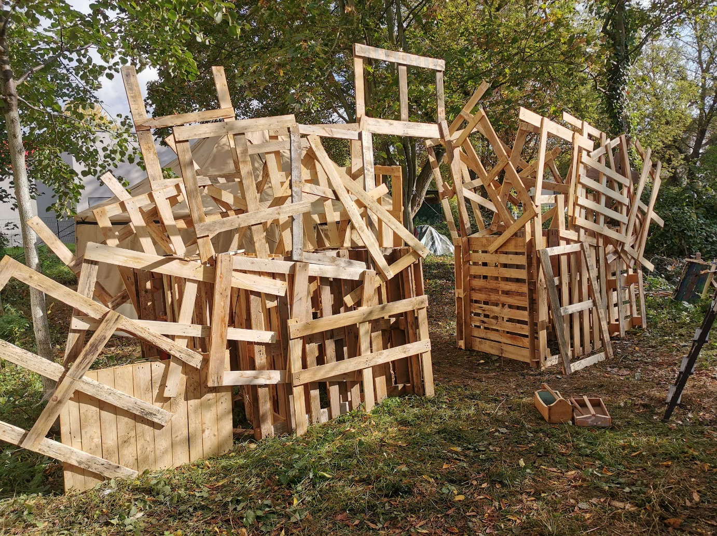
Teil II
01.09. bis 31.10.23
Umsetzung erster Workshops und Projekte vor Ort in den Herbstferien mit Kindern und Jugendlichen aus dem Quartier
Sichtbarmachung der Prozesse auf der Fläche, „Abstecken“ bzw. „Markieren“ der zukünftigen Bauspielplatz-Fläche über Errichtung erster gestalteter Bauwerke (Palettenzaun, Baumhaus)
Netzwerkarbeit

Slide 4
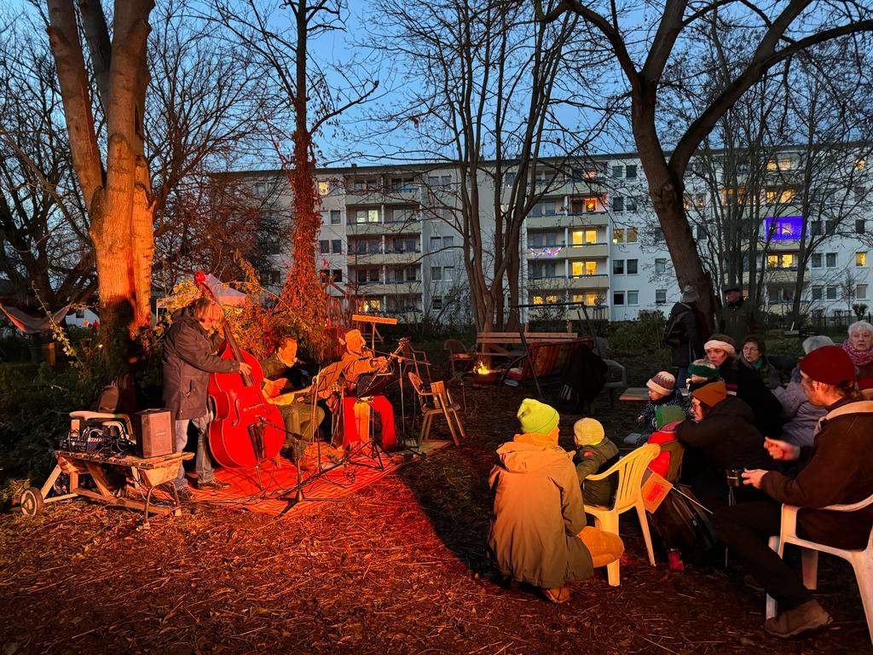
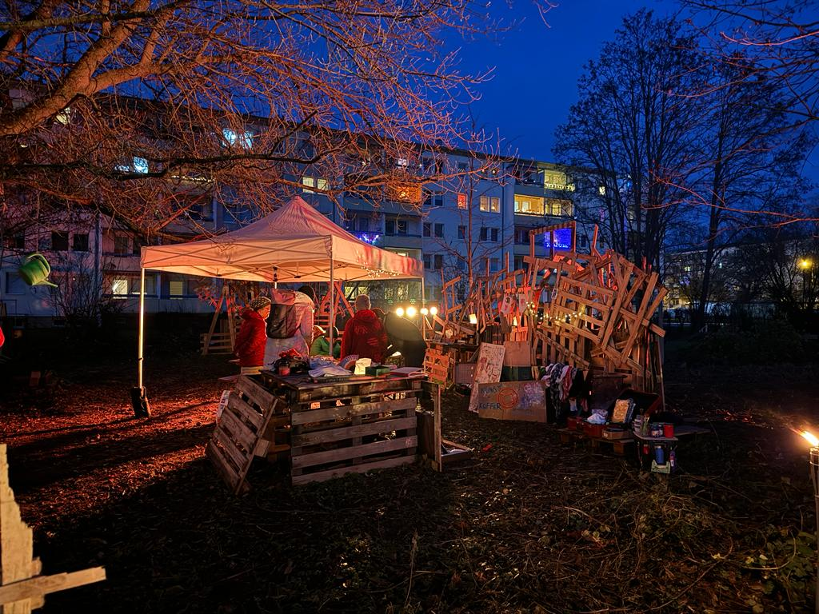
Teil III
01.11. bis 31.12.23
Bündelung der Ergebnisse und zusammengetragenen Informationen zur Weitergabe an einen zukünftigen Träger
Ausarbeitung des Antrages
Gewinnung eines qualifizierten Trägers
starker Jahresabschluss mit Präsenz/Sichtbarkeit im Quartier durch Organisation des Adventsfestes mit Workshops und Co. im Gemeinschaftsgarten

